Slide 1
FYZIKA PRO I. ROČNÍK GYMNÁZIA - MECHANIKA
DYNAMIKA HMOTNÉHO BODU
Mgr. Monika Bouchalová
Gymnázium, Havířov-Město, Komenského 2, p.o.

Slide 2
3. DYNAMIKA
3.1. vzájemné působení těles
3.2. I. Newtonův pohybový zákon
3.3. II. Newtonův pohybový zákon
3.4. hybnost HB, změna hybnosti
3.5. III. Newtonův pohybový zákon
3.6. ZZ hybnosti

Slide 3
Dynamika je část mechaniky, která se zabývá příčinami pohybu tělesa. Zkoumá, proč se tělesa pohybují.
dynamis = řecky síla
relativistická mechanika v → c
klasická mechanika v << c (makroskopický popis)
kvantová mechanika mikrosvět

Slide 4
3. 1. VZÁJEMNÉ PŮSOBENÍ TĚLES
A) přímým dotykem
tělesa se navzájem dotýkají
B) na dálku, prostřednictvím silového pole
tělesa nejsou ve vzájemném styku;
Síla působí prostřednictvím pole.
Př.: Síla
gravitační
magnetická
elektrická

Slide 5
3. 1. VZÁJEMNÉ PŮSOBENÍ TĚLES
Síla $\vec{F}$ – je vektorová veličina určená
velikosti
směrem
polohou působiště
Jednotka [F] = N (newton)
Znázorňujeme jí orientovanou úsečkou ležící na tzv. vektorové přímce.
Délka úsečky vyjadřuje velikost síly.
$$\vec{F}$$

Slide 6
3. 1. VZÁJEMNÉ PŮSOBENÍ TĚLES
Účinky síly
deformační (statické)
Na deformačním účinku síly je založeno měření síly pomocí siloměru.
B) pohybové (dynamické) dynamus = pohyblivý
síla má za následek změnu pohybového stavu tělesa
Obr.: 4

Slide 7
3. 1. VZÁJEMNÉ PŮSOBENÍ TĚLES
izolované těleso (IT)
těleso, na které nepůsobí žádná vnější síla – (neexistuje)
model IT
je těleso, na které působí síly tak, že jejich výslednice je nulová
IT, které je v pohybu, má stále stejnou rychlost.
Pohybuje se rovnoměrným přímočarým pohybem.

Slide 8
3. 2. 1. NEWTONŮV POHYBOVÝ ZÁKON ZÁKON SETRVAČNOSTI
Každé těleso setrvává v klidu nebo v rovnoměrném přímočarém pohybu, pokud není nuceno vnějšími silami tento stav změnit.
… jinými slovy:
Nepůsobí-li na těleso síla, pohybuje se těleso bez zrychlení, nebo je v klidu.
Klid a rovnoměrný přímočarý pohyb je ekvivalentní.
Oba dva tyto pohybové stavy mají nulové zrychlení.

Slide 9
3. 2. 1. NPZ - ZÁKON SETRVAČNOSTI
Setrvačnost těles v praxi:
setrvačnost těles v klidu se projevuje při každém uvedení tělesa do pohybu
V rozjíždějícím se autobusu máme tendenci setrvat v klidu - padáme směrem proti směru rozjíždění. Balón se kutálí směrem dozadu, dokud nenarazí na zadní stěnu…
setrvačnost těles v pohybu náhlé brzdění těles, náhlá změna směru rychlosti.
Zabrzdí-li prudce autobus, padáme ve směru jeho pohybu. Míč se kutálí dopředu…

Slide 10
3. 2. 1. NPZ - ZÁKON SETRVAČNOSTI
Inerciální vztažná soustava (IVS)
soustava, ve které izolované těleso setrvává v klidu nebo pohybu rovnoměrně přímočarém.
(soustava s nulovým zrychlením)
(inertia = latinsky nečinnost, setrvačnost)
Každá VS, která je vzhledem k IVS v klidu nebo pohybu rovnoměrně přímočarém je rovněž inerciální.
VS spojená se Zemí je inerciální.
Neinerciální vztažná soustava
soustava, ve které IT nezůstává v klidu nebo pohybu rovnoměrně přímočarém. (Soustava se zrychlením).
V NVS neplatí NPZ.

Slide 11
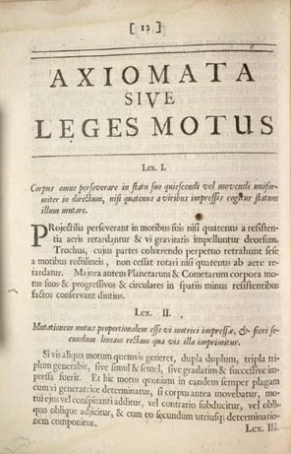
3. 2. 1. NPZ - ZÁKON SETRVAČNOSTI
Zákon setrvačnosti. Corpus omne perseverare in statu suo quiescendi vel movendi uniformiter in directum, nisi quatenus illud a viribus impressis cogitur statum suum mutare.
Jestliže na těleso nepůsobí žádné vnější síly nebo výslednice sil je nulová, pak těleso setrvává v klidu nebo v rovnoměrném přímočarém pohybu.
Obr.: 1 Newtonův první a druhý zákon v latině v původním vydání Philosophiae Naturalis Principia Mathematica (1687)

Slide 12
3. 3. 2. NEWTONŮV POHYBOVÝ ZÁKON ZÁKON SÍLY
Velikost zrychlení HB je přímo úměrná velikosti výslednice sil působících na HB a nepřímo úměrná hmotnosti HB.
Směr zrychlení je shodný se směrem výslednice sil.
Stálá síla F působící na těleso o hmotnosti m uvádí těleso do rovnoměrně zrychleného pohybu se zrychlením a.
pohybová rovnice → [F] = N = kg.m.s⁻²
1 N
je síla, která tělesu o hmotnosti 1 kg uděluje zrychlení 1m.s⁻².

Slide 13
3. 3. 2. NPZ - ZÁKON SÍLY
Neexistuje těleso, na které by nepůsobila síla.
Zavedli jsme model izolovaného tělesa, kde výslednice sil na ně působící je nulová.
Izolované těleso je v klidu, nebo se pohybuje rovnoměrně přímočaře i tehdy, působí-li na ně dvě síly opačného směru.
Působí-li na těleso konstantní síla, pohybuje se těleso s konstantním zrychlením.
Př.: volný pád
$\vec{F_{G}}$ - tíhová síla
$\vec{g}$ - tíhové zrychlení
Ve vakuu padají všechna tělesa s konstantním zrychlením g svisle dolů.

Slide 14
3. 3. 2. NPZ - ZÁKON SÍLY
2. NPZ umožňuje dynamické měření hmotnosti tělesa:
známe-li velikost výslednice sil působících na těleso a změříme-li zrychlení, je možné hmotnost tělesa vypočítat.
Např.:
hmotnost elementárních částic,
hmotnost hvězd…

Slide 15
3. 3. 2. NPZ - ZÁKON SÍLY
Zákon síly.
Mutationem motus proportionalem esse vi motrici impressae et fieri secundam lineam rectam qua vis illa imprimitur.
Jestliže na těleso působí síla, pak se těleso pohybuje se zrychlením, které je přímo úměrné působící síle a nepřímo úměrné hmotnosti tělesa.
Obr.: 1 Newtonův první a druhý zákon v latině v původním vydání Philosophiae Naturalis Principia Mathematica (1687)

Slide 16
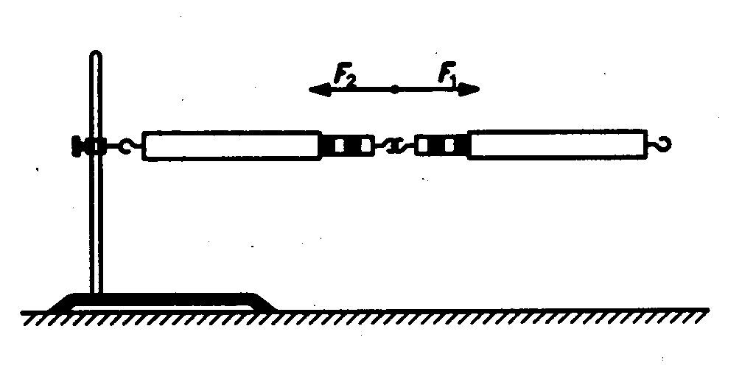
3. 4. 3. NEWTONŮV POHYBOVÝ ZÁKON ZÁKON AKCE A REAKCE
Každá dvě tělesa na sebe vzájemně působí stejně velkými silami opačného směru. (Jedné síle se říká akce, druhé reakce). Tyto síly vznikají a zanikají současně.
Síly se navzájem neruší.

Slide 17
3. 4. 3. NPZ – ZÁKON - ZÁKON AKCE A REAKCE
Kamarádky na skatu se od sebe navzájem odrazí.
Na obě působí stejně velká síla,
ale těžší se bude pohybovat
pomaleji (s menším zrychlením) než hubená.
$$m_{1}>m_{2}$$
$${\vec{F}}_{1}=−{\vec{F}}_{2}$$ $\left|F_{1}\right|=\left|F_{2}\right|$ $=$F
$${{F=m}_{1}a}_{1}$$
$$a_{1}<a_{2}$$
$$m_{1}a_{1}=m_{2}a_{2}$$
$${{F=m}_{2}a}_{2}$$
$$\frac{m_{1}}{m_{2}}=\frac{a_{2}}{a_{1}}$$

Slide 18
3. 4. 3. NPZ – ZÁKON - ZÁKON AKCE A REAKCE
Zákon akce a reakce.
Actioni contrariam semper et aequalem esse reactionem; sive: corporum duorum actiones in se mutuo semper esse aequales et in partes contrarias dirigi.
Proti každé akci vždy působí stejná reakce; jinak: vzájemná působení dvou těles jsou vždy stejně velká a míří na opačné strany.

Slide 19
3. 5. HYBNOST TĚLESA
$$\vec{p}$$
je vektorová fyzikální veličina
součin hmotnosti a okamžité rychlosti tělesa
jednotka
směr je totožný se směrem vektoru okamžité rychlosti
charakterizuje pohybový stav tělesa v dané vztažné soustavě
$$\vec{p}=m⋅\vec{v}$$
$$\left[p\right]=kg⋅m⋅s^{−1}$$
m

Slide 20
3. 5. HYBNOST TĚLESA
Změna hybnosti
m – je konstantní
∆p – změna hybnosti způsobená silou F
v₁ – původní rychlost tělesa
v₂ – nová rychlost tělesa
vyjádříme-li sílu z 2NPZ →
Časová změna hybnosti se rovná působící síle.
Takto zapsaný 2NPZ je obecnější, lze ho použít i pro popis dějů, v nichž se mění hmotnost těles.

Slide 21
3. 5. HYBNOST TĚLESA
Změna hybnosti může být způsobena i změnou hmotnosti.
Uveďte příklad…
Změna hmotnosti
dopravních prostředků spotřebou paliva;
u raket, z níž unikají plyny při raketovém pohonu;
sekačky na trávu, která posekanou trávu sbírá; …

Slide 22
3. 5. HYBNOST TĚLESA
impuls síly
je součin síly a doby, po kterou síla působila
Abychom uvedli HB do pohybu, je třeba působit
malou silou po dlouhý čas nebo
kratší čas větší silou.
je rovný změně hybnosti hmotného bodu
má stejný směr jako změna hybnosti
vyjadřuje časový účinek síly
pro výpočty:
$$F⋅Δt=Δp$$
$$\left[p\right]=N⋅s$$
$$F⋅Δt=m∙Δv$$

Slide 23
Jak mohou na sebe tělesa vzájemně působit?
Jaké mohou být účinky síly?
Co je to izolované těleso?
Co je to model izolovaného tělesa?
Vyslovte 1. NPZ. Pojmenujte jej.
Uveďte příklad setrvačnosti v klidu.
Uveďte příklad setrvačnosti v pohybu.
Co je to inerciální vztažná soustava?
Co je to neinerciální vztažná soustava?
Formulujte 2. NPZ. Pojmenujte jej.
Co znamená dynamické měření hmotnosti?
Jak je definován 1newton?
Formulujte 3. NPZ. Pojmenujte jej.
Uveďte příklad.
O
T
Á
Z
K
Y
?

Slide 24
Přes kladku je vedena nit a na každém konci je zavěšeno těleso. Hmotnosti těles jsou m₁ a m_{2.}
Určete jakou silou je nit napínána a jaké je zrychlení těles.
2.106
$${\vec{F}}_{2}$$
sečteme rovnice
m₁
m₂
$${\vec{F}}_{1}$$
nebo

Slide 25
Těleso o hmotnosti m₁ leží na podložce a je taženo nití vedenou přes kladku. Na druhém konci nitě visí těleso o hmotnosti m_{2.} Určete jakou silou je nit napínána a jaké je zrychlení těles. Tření zanedbejte.
2/108
m₂
nebo

Slide 26
Těleso o hmotnosti m₁ leží na nakloněné rovině a je taženo nití vedenou přes kladku. Na druhém konci nitě visí těleso o hmotnosti m_{2.} Určete jakou silou je nit napínána a jaké je zrychlení těles. Tření zanedbejte. Nakloněná rovina svírá s vodorovnou rovinou úhel α.
2/110
$$m_{1}$$
$$m_{2}$$
$$α$$
$$α$$

Slide 27
3. 6. ZÁKON ZACHOVÁNÍ HYBNOSTI
Izolovaná soustava je soustava, na kterou nepůsobí žádné vnější síly, nebo v níž výslednice všech vnějších sil působících na soustavu je nulová.
Př.: Dvě tělesa na sebe působí akcí a reakcí, ale nic jiného → tvoří izolovanou soustavu těles.
2 vozíky na kolejích:
F₁
F₂
m₁
m₂

Slide 28
3. 6. ZÁKON ZACHOVÁNÍ HYBNOSTI
Počáteční hybnost p₀₁ p₀₂
Konečná hybnost p₁ p₂
Změna hybnosti ∆p₁= p₁- p₀₁ ∆p₂= p₂- p₀₂
z 2.NPZ
z 3.NPZ

Slide 29
3. 6. ZÁKON ZACHOVÁNÍ HYBNOSTI
ZÁKON ZACHOVÁNÍ HYBNOSTI
Celková hybnost všech těles v izolované soustavě se vzájemným silovým působením nemění.
Součet hybností všech těles izolované soustavy je stálý.
Zachovává se směr i velikost celkové hybnosti.
ZÁKON ZACHOVÁNÍ HMOTNOSTI
Celková hmotnost izolované soustavy těles je konstantní.

Slide 30
3. 6. ZÁKON ZACHOVÁNÍ HYBNOSTI
Př.: 2 vozíky spojené nití, mezi nimi pružina – přepálíme nit:
celková hybnost soustavy je nulová
Poměr velikostí rychlostí je opačný než poměr hmotností.
m₁
m₂
F₁
F₂
$${\vec{p}}_{1}+{\vec{p}}_{2}=0$$

Slide 31
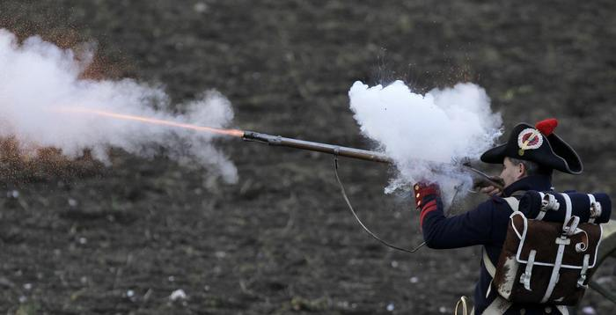
3. 6. ZÁKON ZACHOVÁNÍ HYBNOSTI
ZZ hybnosti má praktické využití v reaktivních motorech.
Tryskami motoru unikají velkou rychlostí plyny vznikající spalováním paliva.
Na základě ZZ hybnosti je raketa uvedena do pohybu opačným směrem.
Se ZZ hybnosti musí počítat střelec, který si při výstřelu z pušky opírá zbraň o rameno…
Obr.: 1

Slide 32
ZMĚNA HYBNOSTI 1 - Řešte úlohu:
2/138
Těleso o hmotnosti m₁ se pohybuje po vodorovné rovině rychlostí v₁ a narazí na druhé těleso o hmotnosti m₂, které se pohybuje rychlostí v₂ menší než rychlost v_{1.} Po srážce se obě tělesa pohybují společně. Určete velikost rychlosti těles. a) pohybují se ve stejném směru
$$v_{2}$$
$$m_{1} \\ m_{2} \\ v_{1} \\ v_{2} \\ v=?$$
$$m_{1}v_{1}+m_{2}v_{2}=m_{c}v$$
$$v=\frac{m_{1}v_{1}+m_{2}v_{2}}{m_{1}+m_{2}}$$
$v_{2}$ ${<v}_{1}$

Slide 33
ZMĚNA HYBNOSTI 2 - Řešte úlohu:
2/138
Těleso o hmotnosti m₁ se pohybuje po vodorovné rovině rychlostí v₁ a narazí na druhé těleso o hmotnosti m₂, které se pohybuje rychlostí v₂ menší než rychlost v_{1.} Po srážce se obě tělesa pohybují společně. Určete velikost rychlosti těles. b) pohybují se proti sobě
$$v_{2}$$
$$m_{1} \\ m_{2} \\ v_{1} \\ v_{2} \\ v=?$$
$$v=\frac{m_{1}v_{1}−m_{2}v_{2}}{m_{1}+m_{2}}$$
$$m_{1}v_{1}−m_{2}v_{2}=m_{c}v$$
$v_{2}$ ${<v}_{1}$

